Slide 1




Diagnóstico de Maturidade em Proteção de Dados Pessoais
Índice de Proteção de Dados Pessoais

Slide 2


Kassyo Modesto da Silva
Auditor de Controle Interno da CGE desde 2014
Graduação em Ciências Contábeis e Mestrado em Economia no Setor Público
Membro do Comitê Estadual de Proteção de Dados Pessoais - CEPD
Coordenador de Ética e Transparência da CGE

Slide 3
Missão
Promover instituições públicas fortes e confiáveis, adotando ações de controle que contribuam para a aplicação dos recursos públicos de forma regular, ética, eficiente, transparente e sustentável.

Slide 4
Avaliação TCE 2024
Amostra avaliada:
82 entidades da Administração Pública Estadual
37 entidades municipais
Metodologia:
22 questões
16.09 a 04.10.2024
Autoavaliação
Fundamentação
LGPD
ABNT (ISOs 27701, 27001 e 27002)

Slide 5
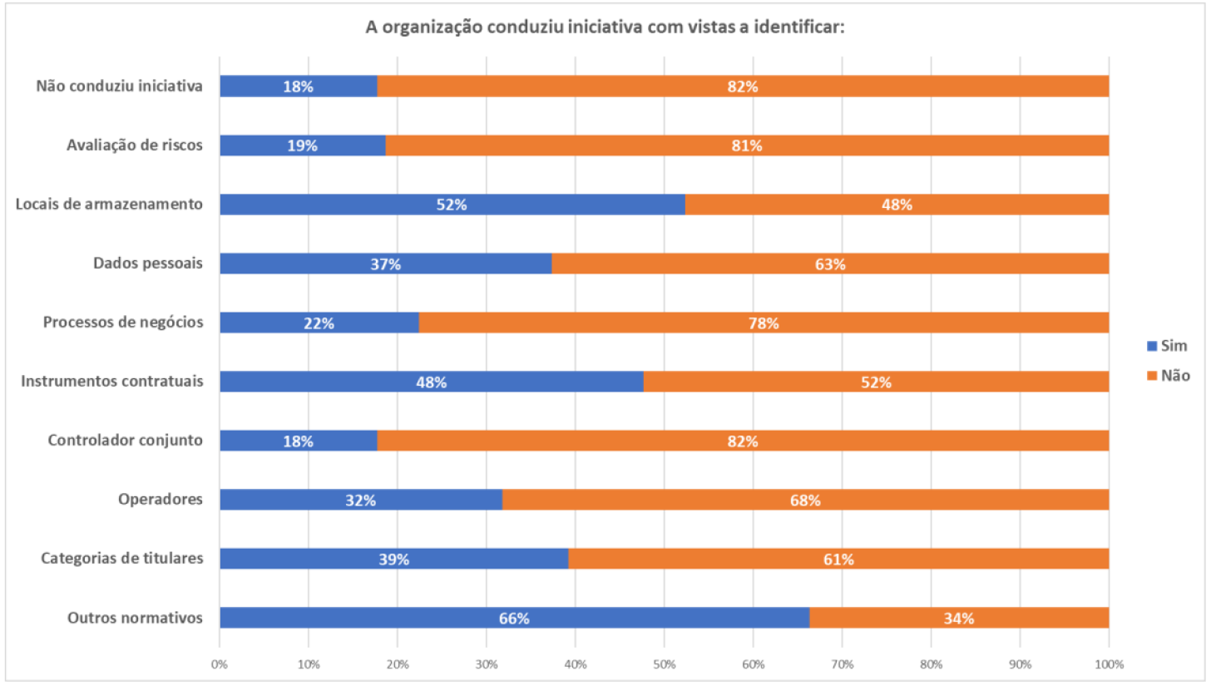
Avaliação TCE 2024

Slide 6
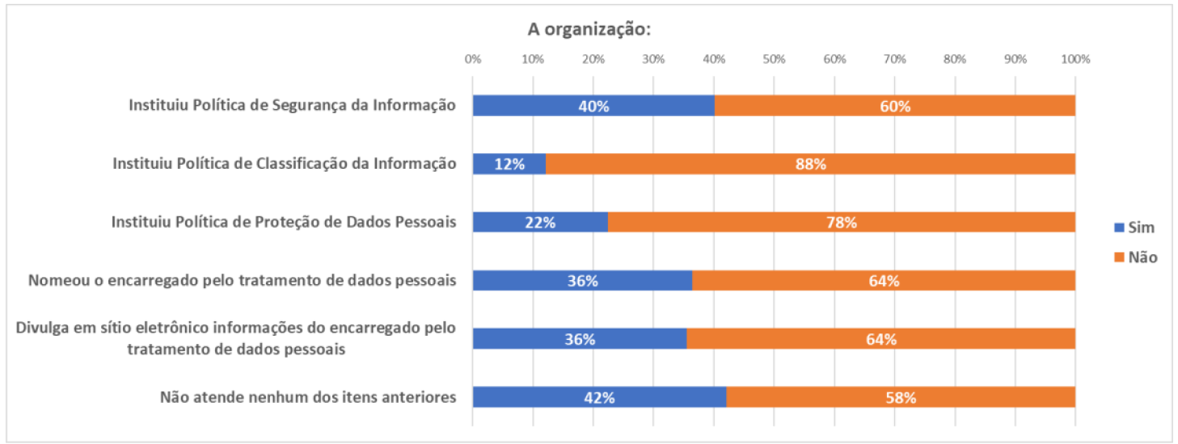
Avaliação TCE 2024

Slide 7
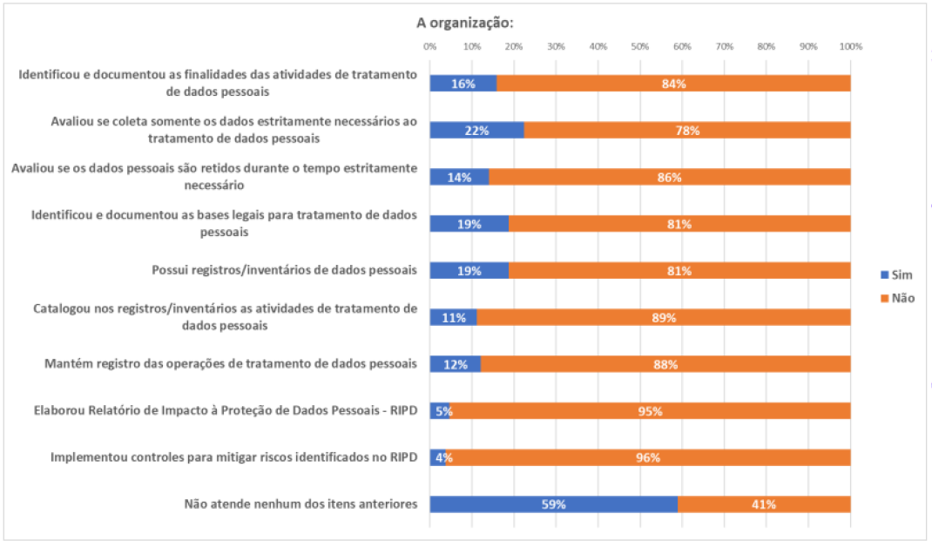
Avaliação TCE 2024

Slide 8
Avaliação TCE 2024
Conclusão:
A análise integrada das dimensões avaliadas demonstra um panorama de baixa maturidade institucional quanto à conformidade com a Lei Geral de Proteção de Dados Pessoais (LGPD) por parte de várias organizações consultadas.
[...]
O cenário evidencia a urgência de iniciativas estratégicas, investimento em governança de dados e comprometimento das altas gestões para garantir a efetiva implementação da LGPD no setor público.
Voto:
2) Pelo encaminhamento do presente levantamento, para comunicação dos resultados, e da decisão que vier a ser proferida aos gestores das unidades administrativas estaduais e entes municipais fiscalizadas, para conhecimento, ampla divulgação interna junto às unidades interessadas e adoção das providências cabíveis;

Slide 9

Diagnóstico de Maturidade - IPDP
O Índice de Proteção de Dados Pessoais – IPDP, tem por objetivo avaliar o grau de adequação à LGPD, além de fornecer um direcionamento sobre o conjunto de ações que precisam ser adotadas, em um fluxo de adequação a essa legislação.
OBJETIVIDADE: DIAGNÓSTICO BASEADO EM QUESTÕES CLARAS E OBJETIVAS UTILIZANDO LINGUAGEM SIMPLES QUE SEJAM DE FÁCIL ENTENDIMENTO PARA OS AVALIADOS
MENSURÁVEL: METODOLOGIA QUE PERMITA UMA MENSURAÇÃO DO RESULTADO DOS AVALIADOS POR MEIO DE UMA PONTUAÇÃO
REAPLICÁVEL: POSSIBILIDADE DE REAPLICAÇÃO DA AVALIAÇÃO DE FORMA PERIÓDICA PARA MONITORAR OS AVANÇOS NO PROCESSO DE ADEQUAÇÃO DOS AVALIADOS
ORIENTATIVO: QUESTÕES SERVEM COMO UM GUIA ORIENTATIVO PARA A ADEQUAÇÃO DO AVALIADO

Slide 10

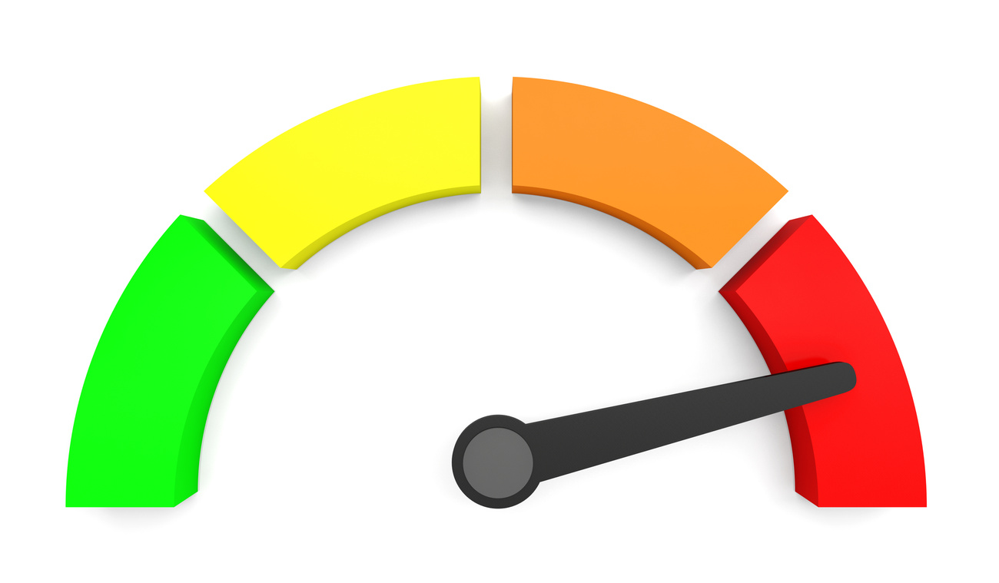
Diagnóstico de Maturidade
CULTURA
GOVERNANÇA
Ações relacionadas a capacitação e conscientização
Ações relacionadas a publicação de políticas e normas
ÍNDICE DE PROTEÇÃO DE DADOS PESSOAIS
IPDP
TECNOLOGIA
PROCESSOS
JURÍDICO
Ações relacionadas a segurança da informação para proteção dos dados pessoais
Ações relacionadas aos processos de tratamento de dados pessoais
Ações relacionadas a cláusulas contratuais e relação com fornecedores

Slide 11
IPDP - Cultura
FASE 1
A instituição realizou atividade(s) de sensibilização dos seus agentes públicos acerca da LGPD por meio de ações como Workshop(s), palestra(s) e seminário(s) sobre o tema?
FASE 2
O encarregado pelo tratamento de dados pessoais já participou de alguma capacitação específica direcionada à sua função ?
Os membros do Comitê Setorial de Proteção de Dados participaram de algum treinamento relacionado com a temática de proteção de dados pessoais?
FASE 3
A instituição criou campanha institucional de conscientização sobre a LGPD voltada para seus agentes públicos?

Slide 12
IPDP – Governança
FASE 1
A instituição instituiu o Comitê Setorial de Proteção de Dados Pessoais (CSPD), em conformidade com o Art. 7º da Lei Estadual nº 18.699/2024?
A instituição designou o Encarregado pelo Tratamento de Dados Pessoais, em conformidade com o Art. 9º da Lei Estadual nº 18.699/2024?
A identidade e as informações de contato do Encarregado foram divulgadas publicamente, de forma clara e objetiva, preferencialmente no sítio eletrônico da instituição?
A instituição disponibiliza canal específico para recebimento de demandas referentes à LGPD?

Slide 13
IPDP – Governança (Cont.)
FASE 2
A instituição definiu um fluxo de atendimento das demandas dos titulares de dados pessoais?
A instituição elaborou/adotou a política de privacidade de modo a informar os direitos dos titulares de dados ou revisou as políticas de privacidade já existentes?
A instituição, ao efetuar o tratamento de dados pessoais no exercício de suas competências, fornece informações claras e atualizadas sobre a previsão legal, a finalidade, os procedimentos e as práticas utilizadas para a execução dessas atividades, em veículos de fácil acesso, preferencialmente em seus sítios eletrônico?
FASE 3
A instituição elaborou o Relatório de Impacto à Proteção de Dados Pessoais?

Slide 14
IPDP - Jurídico
FASE 1
A instituição realizou análise das hipóteses legais que foram consideradas para o tratamento de dados pessoais?
FASE 2
A instituição adotou minutas padrão para os instrumentos convocatórios, contratos administrativos, termos de cooperação e instrumentos congêneres com requisitos mínimos relativos ao tratamento de dados pessoais?
FASE 3
A instituição já realizou uma revisão dos instrumentos convocatórios, contratos administrativos, termos de cooperação e instrumentos congêneres para adequá-los à LGPD?

Slide 15
IPDP - Processos
FASE 1
A instituição realizou o mapeamento dos processos que tratam dados pessoais?
A instituição elaborou o inventário de dados pessoais relacionados aos seus processos de tratamento?
FASE 2
A instituição adota uma Política de Gestão de Riscos em Segurança da Informação, Privacidade e Proteção de Dados Pessoais?
FASE 3
A instituição executa e monitora o Plano de Implementação dos controles para dar tratamento aos riscos em segurança da informação, privacidade e proteção de dados pessoais?

Slide 16
IPDP - Tecnologia
FASE 1
A instituição possui Política de Segurança da Informação contendo diretrizes e procedimentos sobre controle de acesso, backup e proteção de dados pessoais?
FASE 2
A instituição estabeleceu um plano de respostas a incidentes segurança que possam acarretar risco ou danos aos titulares de dados pessoais, com diretrizes para a comunicação aos titulares afetados e à ANPD, quando aplicável?
FASE 3
A instituição realiza o monitoramento das vulnerabilidades técnicas em seus ambientes?

Slide 17
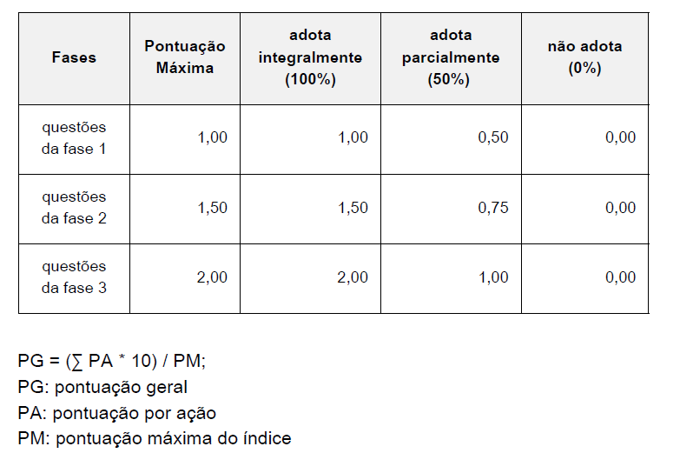
IPDP - Pontuação

Slide 18
Diagnóstico de Maturidade
O Índice de Proteção de Dados Pessoais – IPDP será estabelecido a partir de nota final de 0 a 10 e classificará os órgãos observando as seguintes faixas de pontuação:
0 até 2,5 - Nível Preliminar de Adequação
Acima de 2,5 até 5 - Nível Básico de Adequação
Acima de 5 até 7,5 - Nível Intermediário de Adequação
Acima de 7,5 até 10 - Nível Avançado de Adequação

Slide 19
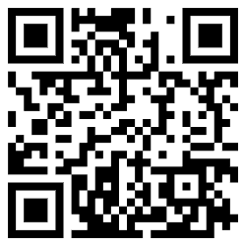
IPDP – Processo de Avaliação
Autoavaliação
Ofício
Prazo – 21.07 a 01.08
Link: https://pesquisa.cge.ce.gov.br/index.php?sid=21886&newtest=Y&lang=pt-BR

Slide 20
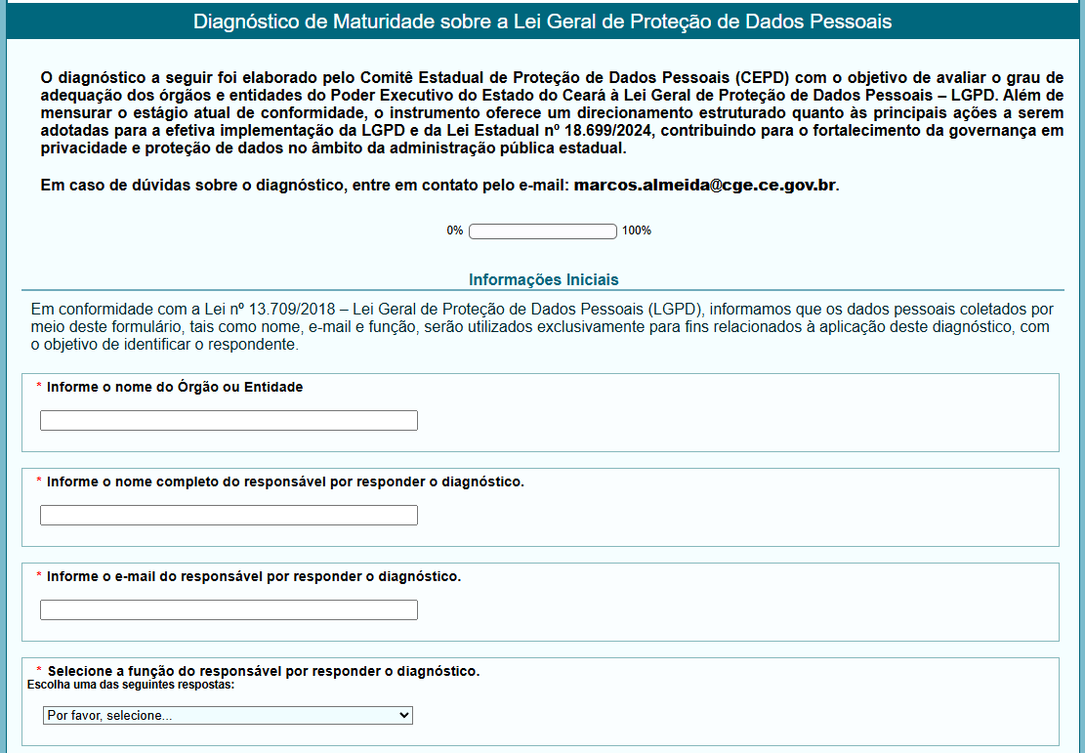
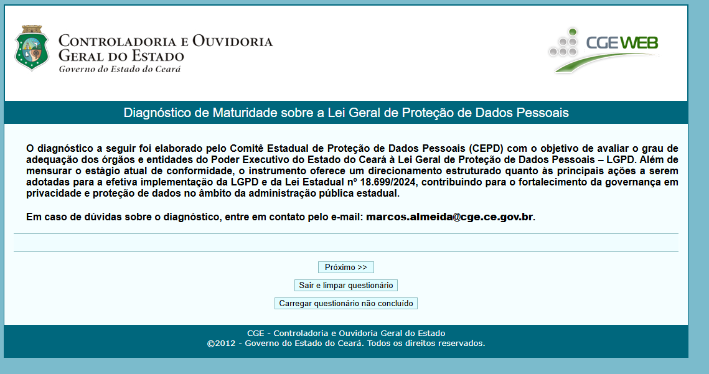
IPDP – Processo de Avaliação

Slide 21
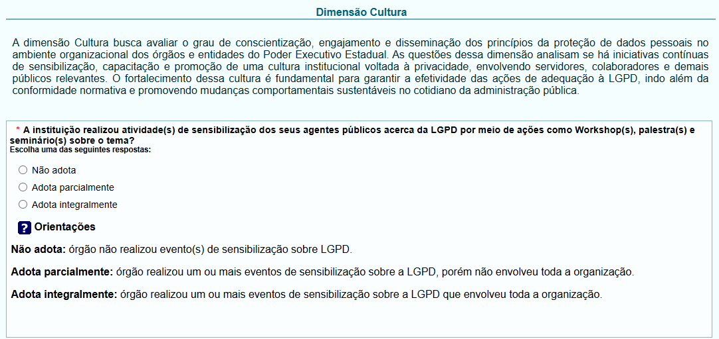
IPDP – Processo de Avaliação

Slide 22

Obrigado

